Slide 1
IZVORI ENERGIJE

Slide 2
MEHANIČKA ENERGIJA
Mehanička energija - zbroj potencijalne
energije i kinetičke
energije.
Najvažniji izvori te energije su vjetar i voda.

Slide 3
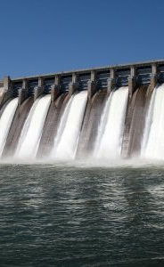
-voda-izvor mehaničke energije

Slide 4
BIOLOŠKA ENERGIJA
Biološka energija-nastaje kao posljedica
uzimanja hrane i vode
kod svih živih bića.

Slide 5
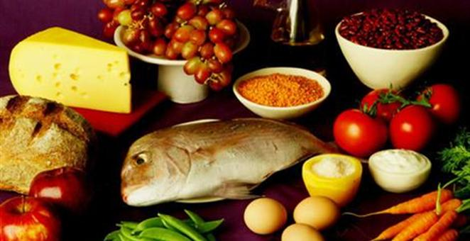
Hrana je izvor biološke energije

Slide 6
TOPLINSKA ENERGIJA
Toplinska energija-nastaje od sunca i od
različitog goriva.
-Vrste goriva su:drvo
ugljen
nafta fosilna goriva
plin

Slide 7
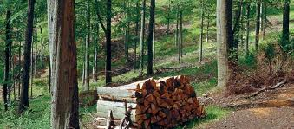
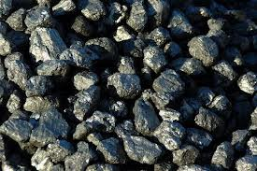
TOPLINSKA ENERGIJA
Drvo
Ugljen

Slide 8
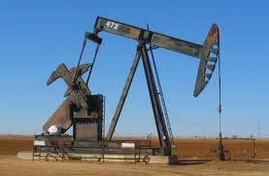
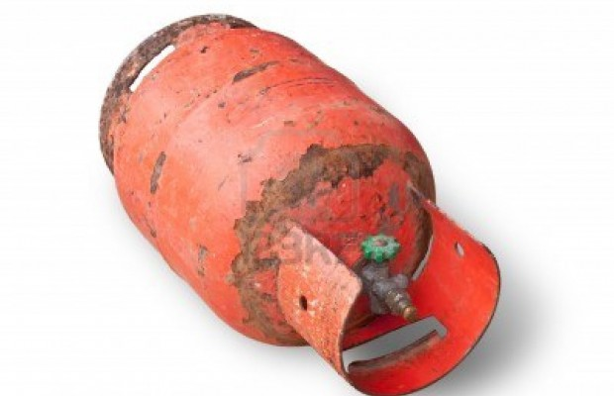
TOPLINSKA ENERGIJA
Nafta
Plin

Slide 9
SVJETLOSNA ENERGIJA
Svjetlosna energija-prirodni izvor te
energije jest sunce
a umjetni različite
vrste rasvjetnih tijela.
-Dijelimo ih na:a) toplu
b)hladnu

Slide 10
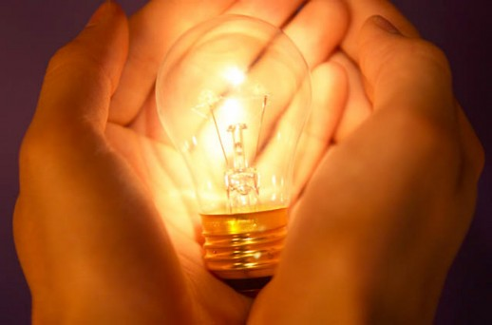
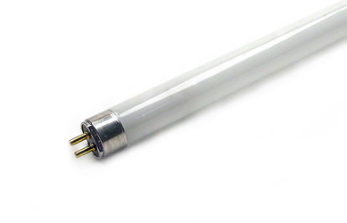
SVJETLOSNA ENERGIJA
Žarulja sa žarnom niti
Fluoroscentna cijev

Slide 11
SVJETLOSNA ENERGIJA
-njen prirodni izvor je Sunce

Slide 12
ELEKTRIČNA ENERGIJA
Električna energija-njeni izvori su:baterije,
akumolatori,dinamo,
generatori,foto-
naponske ćelije.

Slide 13
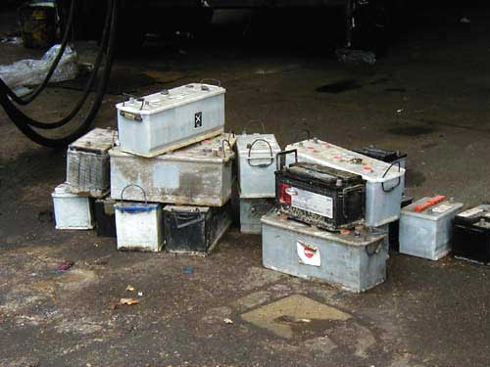
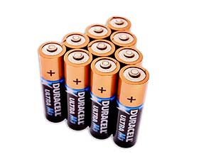
ELEKTRIČNA ENERGIJA
Baterije
Akumolator

Slide 14
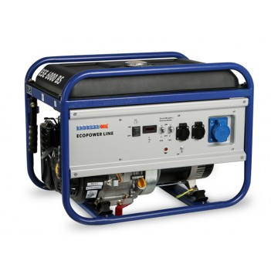
ELEKTRIČNA ENERGIJA
Dinamo
Generator

Slide 15
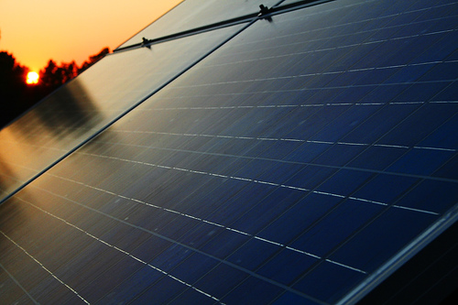
ELEKTRIČNA ENERGIJA

Slide 16
KEMIJSKA ENERGIJA
Kemijska energija-pri sagorijevanju goriva
razvija se kemijska
energija

Slide 17
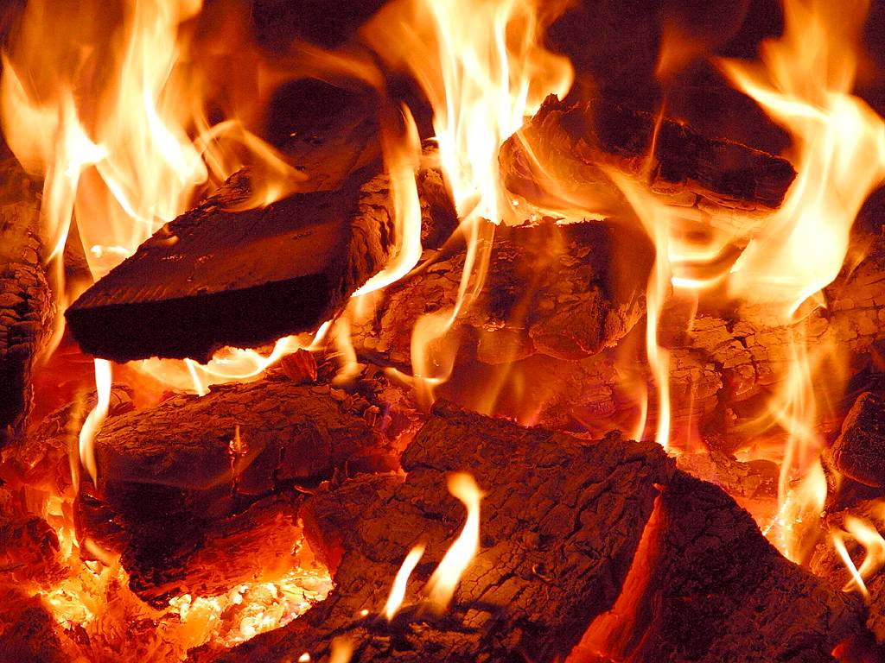
KEMIJSKA ENERGIJA

Slide 18
NUKLEARNA ENERGIJA
Nuklearna energija-energija koja je
pohranjena u
jezgri(lat. nukleus)

Slide 19
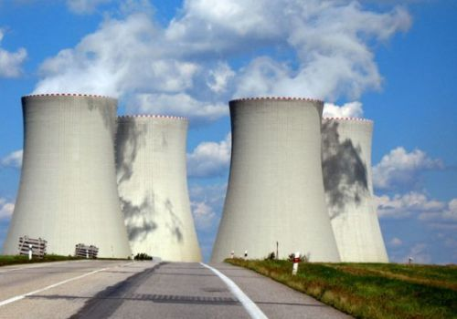
NUKLEARNA ENERGIJA

Slide 20
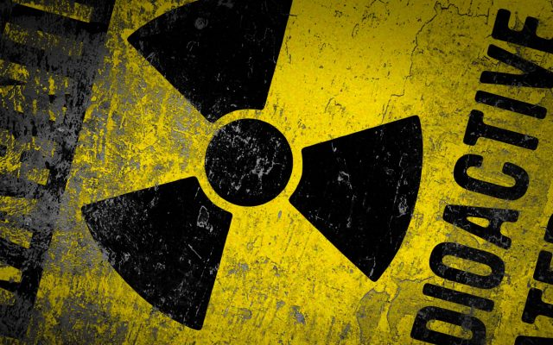
NUKLEARNA ENERGIJA

Slide 21
Mislav Jovanić 5.d

